Slide 1
Tere tulemast
1. osa
Seljavalu põhjused ja ennetusviisid
Teoreetiline ajend ja mõtteid terviklikust lähenemisviisist

Slide 2
Kes ma olen?
Nadine Nguyen
Ettevõttest PhysioSynergie
Riikliku kvalifikatsiooniga kehalise kasvatuse ja võimlemise õpetaja
30 aastat noor
Põhikohaga kehalise kasvatuse õpetaja üldhariduskoolis

Slide 3
Ajendite leidmine
Vanade mõtete n-ö läbiraputamine
Uute lähenemisviiside leidmine
Küsimuste tõstatamine
Lahendusviiside leidmine
Õppekavale orienteeritud

Slide 4
Kinesteesia
„Kinesteesia on õpetus liikumisest ja tundest, mida tekitab liikumine – see on liikumise tunnetamise õpetus.”
– Frank Hatch, Lenny Maietta (2003)

Slide 5
Õpetus liikumisest, tajust, liikumise tunnetamisest
Vaatlemine
Osavõtlikkus
Tunne
Kogemine
Empaatia
Aitamine

Slide 6
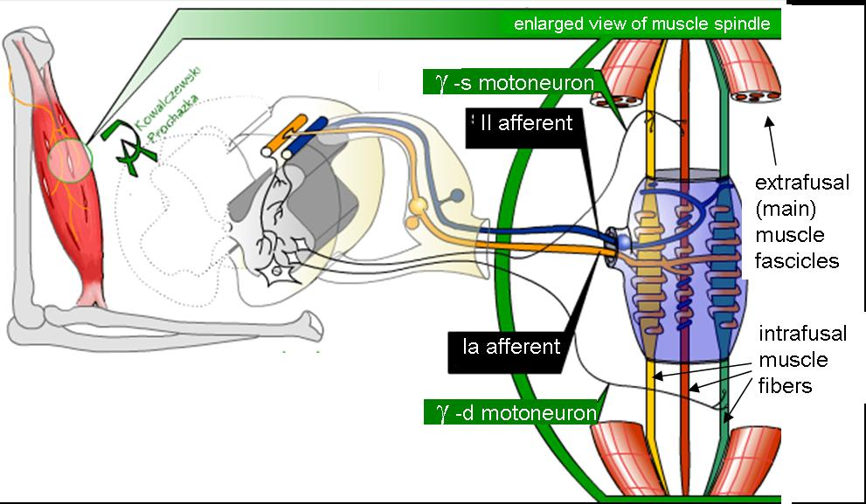
Mis juhtub?

Slide 7
Ka sellised elutähtsad teadvustamata protsessid nagu hingamine, seedimine ja vereringe on liikumisega seotud ning igapäevane liikumine reguleerib neid.
See tähendab, et sisemiste protsesside tõhusus sõltub otseselt igapäevaelus toimuva liikumise kvaliteedist.
Alateadlikult Meeleolu? Hingeseisund? Harjumused?
Hingamine Kiire elutempo? Tervis?
Seedimine Pausid? Tööaeg?
Vereringe Üldine seisund
      Liikumise kvaliteet???
      Kas me teame alati, mida teeme?

Slide 8
Feldenkraisi meetod
Liikumine ajendina

Slide 9
Mida see meile annab???
Tee
Tunne
Tunneta
Teadvusta
Muuda
Jää selle juurde
Võibolla tunned, et see on isegi uus ja parem ?

Slide 10
Kinesteetiline vaadete süsteem
Interaktsioon ja kommunikatsioon
Koostöö
Kehakeel
Funktsionaalne anatoomia
Mida ma saan teha
Võimalikud kaebused
Inimlik liikumine
Mida ma vajan
Mida ma saan
Pingutus
Inimlikud funktsioonid
Kohandatud keskkond
Vaimne
Patsiendi ja hooldaja puhul
Seestpoolt juhitav liikumine
Abivahendid
Psüühika, hea enesetunne

Slide 11
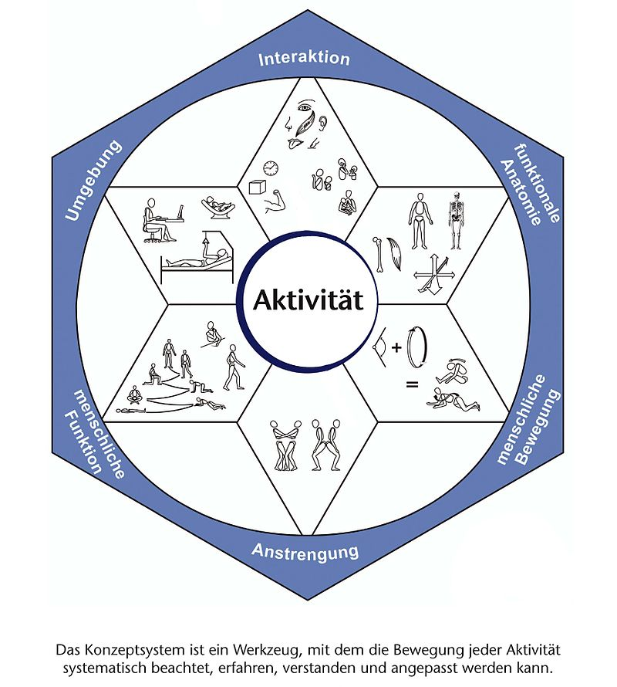
Vaadete süsteem

Slide 12
Vaadete süsteemi iseseisev rakendamine
Näiteid???

